Slide 1
ANOREKSİYA VE BLUMİA
ÖMER FAHRİ ÖZTAŞ
PDR-4
040321028

Slide 2

BLUMİA VE ANOREKSİYA NEVROZA
Blumia, bir çeşit psikolojik yeme bozukluğudur. Blumia, aşırı dozda yemek yeme işlemi sonrasında, uygun ve sağlıklı olmayan kilo kontrolü yöntemlerinin uygulanması şeklinde tanımlanabilir. Özellikle kusma, aşırı derecede diüretik ve laksetiflerin kullanımı ve çok zorlayıcı egzersizler yapılması blumia vakalarında en sık rastlanan kilo kontrolü yöntemlerindendir.

Slide 3

Anoreksikler kiloları ne olursa olsun kendilerini şişman hissederler. Çoğu kez anoreksikler normalden daha zayıf olduklarını fark etmezler ve 45 kg olsalar bile kendilerini şişman kabul ederler. Daha da zayıf olma çabaları içinde anoreksikler, her koşulda yemek yemekten ve kalori almaktan kaçınırlar

Slide 4
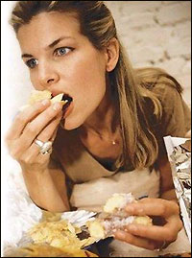
Blumia rahatsızlığı yaşayan bir kişi normalde pek çok insanın yiyebileceği miktarın çok daha fazlasını tüketir. Bu aşırı yeme şekli aslında kişinin aç olmasıyla ilgili değildir.Blumia sorunu yaşayan bir kişi aşırı dozda yeme süresi içinde kontrolünü kaybeder ve ne bulursa yer. Bu yeme işleminin ardından çok kısa süreli bir sakinleşme dönemi yaşar. Bundan sonra da kilo alma korkusu ile ciddi bir pişmanlık, üzüntü ve hatta kendinden iğrenme duygusu yaşar. En sonunda da tüm yediklerini sağlıklı olmayan yöntemlerle boşaltır

Slide 5

Anoreksikler genelde mükemmelliğe ulaşmaya çalışırlar. Oldukça yüksek hedefler belirlerler ve kendilerini sürekli olarak ispatlamak zorunda hissederler. Genelde başkalarının ihtiyaçlarını hep kendi ihtiyaçlarının önünde tutarlar. Anoreksik bir hasta yaşamda kontrol edebildikleri tek olayın yemek ve kiloları olduğunu düşünürler. Her sabah tartı üzerindeki sayı, zayıf olma hedeflerinde başarılı olup olmadıklarını belirler. Kilo kaybetmeyi başardıklarında kendilerini güçlü ve kontrolde hissederler. Genelde kalorilerine ve kilolarına yoğunlaşmaları istemedikleri duyguları bloke etmenin bir yoludur.

Slide 6

BLUMİANIN NEDENLERİ
Blumianın tam olarak neden kaynaklandığına ilişkin bir bilgi bulunmamakla beraber, uzmanlar kişinin vücudundan memnun olmamasını, sürekli beden ölçüsü ve şekliyle ilgilenmesinin ve şişmanlama korkusunun blumiaya neden olabileceği görüşündedirler. Ayrıca bu konuda sorunlu aile geçmişi olanların, genetik yapısı uygun olanların ve beyin kimyasallarında bazı problem olanların da blumia problemi ile karşılaşabileceklerine dair bilgiler mevcuttur.

Slide 7

ANOREKSİYANIN NEDENLERİ
Anoreksia Nevroza, uzmanlar tarafından, yaşam süresince karşılaşılan psikolojik bir takım eksikliklere dayandırılıyor. Bu hastalık, yaşanılan hayal kırıklıkları, üzüntüler, kişilerin kendilerinde meydana gelen özgüven eksiklikleri ya da çok sevdikleri bir varlığı kaybetme sonucu ortaya çıkabiliyor. Tedavisi mümkün olabilen bu hastalık için çok geç kalınmadan bir uzmandan yardım almak gerekiyor

Slide 8

SİNSİ HASTALIK ANOREKSİYA
Aç kalarak kilo vermenin sağlık için ne kadar büyük tehlikeler yarattığı, hatta kimi durumlarda ölümle sonuçlandığı biliniyor. Özellikle gelişme çağındaki gençlerde daha sıklıkla rastlanan bu aç kalarak zayıflama saplantısı, daha ileriki safhalarda yerini ciddi bir beslenme ve yeme bozukluğu hastalığı olan "anoreksia nevrosa"ya bırakıyor.

Slide 9

BLUMİANIN BELİRTİLERİ
- kontrol edilemeyen zamansız ve aşırı miktarda yeme problemi
- aşırı yemenin ardından kusma veya ilaç kullanımı ile veya aşırı egzersiz yaparak yenilenlerin kilo yapmamsını sağlama çabası
- yemeklerden hemen sonra banyoya gitme
- depresyon ve kontrolünü kaybetme duygusu
- boyundaki salgı bezlerinde şişlik
- regl düzensizlikleri
- ağız içi ve diş problemleri
- boğaz ağrısı

Slide 10

ANOREKSİYANIN BELİRTİLERİ
Gözle görülür kilo kaybı
Gittikçe içe kapanma
Aşırı derecede egzersiz yapma
Kilo almaktan şiddetle korkmak
Yorgunluk
Sürekli üşümek
Kaslarda güçsüzlük
Yemeklere, kaloriye ve yemek tariflerine obses olmak
Yemek yememek için sürekli bahane bulmak (ör: daha önce yedim, kendimi iyi hissetmiyorum gibi)
Alışılmadık yemek yeme alışkanlıkları (ör: Yemekleri minik parçalara bölmek)
Yiyecek yanında farkedilebilen bir rahatsızlık

Slide 11

BLUMİA KİMLERDE GÖRÜLÜR?
Blumia ile ilgili olarak vücudun ön planda olduğu meslekleri icra edenler risk grubu içindedirler. Özellikle mankenler, fotomodeller, dansçılar, jimnastikçiler ve balerinler gibi. İstatistiki bilgilere göre lise ve üniversite öğrencisi bayanların %10'u blumia problemi ile karşı karşıyadırlar. Blumia problemi olanların %10'u erkektir.

Slide 12
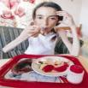
ANOREKSİYA KİMLERDE GÖRÜLÜR
Bu rahatsızlık düzenli ve bol çeşitli yemek yeme olanaklarının olup, göze hoş görünmenin zayıf bir vücut yapısı ile paralel düşünüldüğü bati toplumlarında, kentsel alanlarda daha çok gözlenmektedir. Hastaların % 90-95 i kadındır. Anoreksia nervosa genç kızlarda % 0,5 oranında saptanmakta, genellikle 12-25 yas arasında rastlanmaktadır

Slide 13

BLUMİK BELİRTİLER
. Kişiler kendilerine listeler hazırlayarak kendilerine yasakladıkları yiyecekleri belirterek, bunları yemeyeceklerine yeminler ederler. Yarim kilo bile almaları onları zayıflıktan şişmanlığa geçtikleri seklinde düşündürür. Uzun sure bir konuya dikkatlerini veremezler . Kendilerine güvensizlik yoğun bir şekilde kendini hissettirmektedir. Gitgide sosyal çevrelerini kısıtlarlar.

Slide 14

ANOREKSİK BELİRTİLER
Anoreksia başlangıcı sonrasında genellikle obsesif- kompulsif davranışlar başlayabilir. Özellikle temizlik saplantıları ( ev temizliğine yönelik aşırı aktiviteler gibi) ve ders çalışma ile ilgili saplantılara rastlanabilir. Cinsel gelişimlerinde sorun olduğu gibi , cinsel isteksizlik ve diğer cinsel sorunlar da beraberindedir.

Slide 15
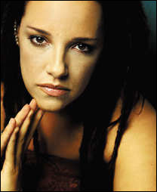
ANOREKSİYA ÖLDÜRÜYOR
Geçtiğimiz günlerde aralarında Türkiye’nin de bulunduğu birçok ülkede çalışan 18 yaşındaki Brezilyalı manken Ana Carolina Reston, Anoreksia nedeniyle yaşamını yitirdi. 1 metre 74 santimetre boyundaki manken sadece 40 kiloydu. 13 yaşından beri mankenlik yapan Ana Carolina'nın son zamanlarında sadece elma ve domatesle beslendiği ifade edildi.

Slide 16
KİŞİSEL DÜŞÜNCE YAPILARI
- Kişisel açıdan kendilerini yardıma muhtaç ama yardim edilemez görürler
- Kendi ve çevreleri üzerindeki denetimi kaybetme korkuları vardır.
- Aşırı bir şekilde başkalarının görüşlerine bağımlı olarak özgüvenlerini koruyabilen, onların yeterli ya da olumlu desteği olmadığında kendilerini bir hiç olarak görürler
- Bir şey ya tam olmalı ya da hiç olmamalı seklinde bir düşünce yapısı olan kişilerdir

Slide 17
NEVROZANIN YAN ETKİLERİ
Hastalık ilerledikçe birçok ciddi yan etki ortaya çıkmaya başlar, ancak hasta zayıf kalma uğruna bunlara katlanır. Yan etkilerden bazıları depresyon, endişe, uykusuzluk, kansızlık, kısırlık, cinsel dürtünün yok olması, düzgün düşünememe, kabızlık, terleme, nabzın yavaşlaması, düşük tansiyon, vücut ısısının azalması, saç, tırnak ve cilt dokusu ve renginde değişmeler ile vücutta aşırı tüylenme olarak sıralanabilir

Slide 18
TEDAVİ
Genel olarak kabul edilen bir gerçek yeme bozukluklarının tedavisinde, psikoterapist, doktor, yeme uzmanı ve hemşire gibi farklı alandan çeşitli klinisyenlerin tedaviye katılmasıdır
Çoğu hastada yeme bozukluğunun yanı sıra aynı zamanda tedavi edilmesi gereken depresyon, kaygı bozukluğu ve diğer psikiyatrik sorunlarda mevcuttur.
Yeme bozukluğu, hem fiziksel hem de ruhsal olarak insanı tahrip eder, dolayısıyla bu tür rahatsızlığı olan insanların hemen doktora başvurması gerekir. Erken teşhis ve önlem almak kişinin daha çabuk iyileşmesini önemli ölçüde etkiler. Erken zamanlarda teşhis edilmeyen ve geç kalınan durumlarda yeme bozukluğu kronik bir hale gelebilir ve hastanın yaşamını tehdit edebilir.
En etkili tedavi yöntemi bir doktor ve yeme uzmanı ile birlikte psikoterapi yada psikolojik danışmanlık almaktır. Tedavi kişiye özel olarak belirlenmelidir, çünkü tedavi hastalığın şiddetine ve hastanın özel sorunlarına, ihtiyaçlarına hitap etmelidir.
Psikolojik terapi hastanın hem yeme bozukluğuna hemde hastalığın altında yatan kişisel ve kültürel psikolojik etkenlere eğilmelidir. Hastanın hem kendisiyle hemde yiyeceklerle barış içinde ve sağlıklı bir şekilde nasıl yaşayacağını öğrenmesi gerekir.

Slide 19
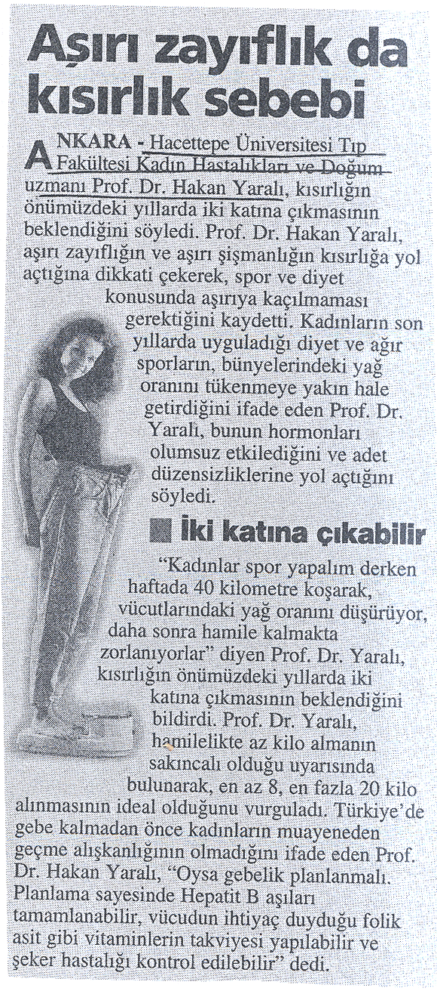

Slide 20
KAYNAKÇA
www.milliyet.com.tr
www.google.com
www.psikoloji.com
www.sağlıklıyaşam.com
www.formdakal.com

